Slide 1
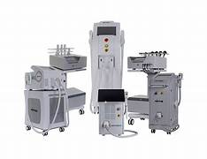
TEMA 6 CLASIFICACIÓN DE LA APARATOLOGÍA ESTÉTICA.

Slide 2
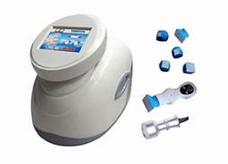
MECANOTERAPIA
El rozamiento producido por un material en movimiento o la presión aplicada sobre la superficie de la piel da lugar a efectos fisiológicos sobre la circulación sanguínea y linfática, las terminaciones nerviosas y el aspecto de las capas más superficiales de la piel.

Slide 3
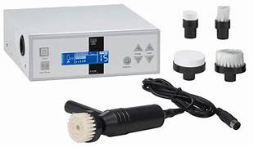
DERMOCEPILLADO MECÁNICO BROSSAGE
Los cepillos giratorios se utilizan en tratamientos estéticos para completar la limpieza de la piel y conseguir la disminución del grosor de la capa córnea mediante la eliminación, por arrastre, de células muertas, productos de desecho del metabolismo celular y secreciones glandulares que se adhieren a la superficie dérmica, impidiendo su normal funcionamiento. Está indicado en la preparación de los tratamientos de pieles desvitalizadas, átonas o con déficit circulatorio.

Slide 4
DERMOCEPILLADO MECÁNICO BROSSAGE
INDICACIONES
Como técnica potenciadora en cualquier paso de limpieza de la piel.
En pieles gruesas, comedogénicas o con tendencia grasa.
En pieles desvitalizadas, átonas o con falta de activación circulatoria.
En pieles asfícticas, deshidratadas y con falta de oxigenación.
Como técnica preparadora de cualquier aplicación de corrientes eléctricas,
CONTRAINDICACIONES
Pieles sensibles o con rosácea
Eccemas, lesiones o heridas e inflamaciones.
Acné en fase infecciosa e inflamatoria.
Varices, varicosidades o telangiectasias.
Forunculosis.

Slide 5
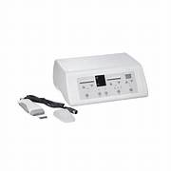
PEELING ULTRASÓNICO
Vibración mecánica que se aplica sobre la superficie de la piel con un electrodo en forma de espátula. Se utiliza en los tratamientos de piel desvitalizada, hiperqueratósica, seborreica, y para la higiene de la piel. Ayuda a suavizar y mejorar la textura de la piel, aumentar la renovación epidérmica y facilitar la eliminación de las células muertas. Estimula la renovación de las fibras elásticas y de colágeno dérmicas. Aumenta la penetración transcutánea de los productos cosméticos.

Slide 6
PEELING ULTRASÓNICO
INDICACIONES
Limpieza en profundidad de la piel.
Pieles grasas, gruesas y con poros dilatados.
Secuelas del acné, como cicatrices superficiales.
Envejecimiento de la piel con líneas de expresión.
Pigmentaciones epidérmicas superficiales.
CONTRAINDICACIONES
Pieles sensibles o con rosácea.
Eccemas, lesiones, heridas o inflamaciones.
Acné en fase infecciosa e inflamatoria.
Varices, varicosidades o telangiectasias.
Forunculosis.

Slide 7
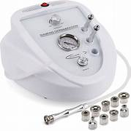
MICRODERMOABRASIÓN
Se trata de un peeling mecánico que exfolia la piel mediante presión.
Elimina las células muertas, produce una ligera hiperemia y microedema en la zona tratada, estimula los mecanismos de renovación cutánea, minimiza los poros y afina la piel, atenúa las pequeñas líneas de expresión y los surcos, mejora el aspecto de las cicatrices y estrías, y disminuye las pigmentaciones superficiales epidérmicas.
Existen dos tipos de microdermoabrasión.
Microdermoabrasión con microcristales de óxido de aluminio: consiste en el paso sobre la superficie de la piel de microcristales suaves de óxido de aluminio, también conocido como corindón.
Microdermoabrasión con punta de diamante: este sistema consta de un cabezal que lleva diferentes dispositivos circulares de acero (coronas con polvo de diamante incrustado). La exfoliación es provocada por la acción de aspiración y frotación de las coronas en el tejido.

Slide 8
MICRODERMOABRASIÓN
CONTRAINDICACIONES
Ingesta de anticoagulantes.
Eccemas y herpes.
Queloides.
Acné activo.
Alguna infección activa.
Trastornos alérgicos.
Nevus pigmentarios.
Heridas.
Haber estado en exposición solar recientemente (72 horas)
Uso reciente de otros productos exfoliantes en casa o en cabina.
INDICACIONES
Peeling facial o corporal.
Envejecimiento cutáneo.
Fotoenvejecimiento o pieles deterioradas.
Queratosis o milium.
Piel seborreica.
Arrugas y líneas de expresión.
Pigmentaciones epidérmicas superficiales.
Estrías.
Cicatrices postacné.

Slide 9
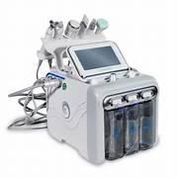
HIDRODERMOABRASIÓN
Consiste en un dispositivo que combina una succión regulable a la vez que se aplica un cosmético queratolítico para humectar la piel, produciendo una exfoliación. La hidrodermoabrasión mejora el tono y la textura de la piel, reduce las líneas de expresión y arrugas, hidrata en profundidad, mejora el flujo sanguíneo que conduce a la producción de colágeno, reduce las cicatrices acneicas y mejora la pigmentación

Slide 10
HIDRODERMOABRASIÓN
INDICACIONES
Las mismas que para la microdermoabrasión.
CONTRAINDICACIONES
Las mismas que para la microdermoabrasión

Slide 11
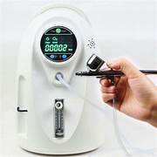
OXIGENOTERAPIA
Se basa en la proyección sobre la piel de oxígeno con una pureza que puede llegar al 96%.
Produce estimulación de la microcirculación cutánea, mejora los signos de envejecimiento de la piel, aumenta la hidratación.
Tiene un efecto oxidante, relajante y antiestrés.

Slide 12
OXIGENOTERAPIA
INDICACIONES
Envejecimiento cutáneo.
Tratamiento de pieles desvitalizadas.
Reafirmación tisular.
Favorecimiento de la penetración cutánea de productos cosméticos.
Pieles grasas o acnéicas.
Postextracción manual de impurezas.
CONTRAINDICACIONES
No hay contraindicaciones.

Slide 13
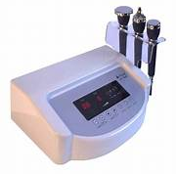
ULTRASONIDOS ESTÉTICOS
Utilizan frecuencias de 3 MHz para el tratamiento de la celulitis y la remodelación corporal. Es una técnica de tratamiento localizada, puesto que el tiempo es limitado a una zona no muy extensa.

Slide 14
ULTRASONIDOS ESTÉTICOS
INDICACIONES
Obesidad localizada.
Celulitis compacta y fibrosa.
Queloides o cicatrices fibróticas superficiales.
CONTRAINDICACIONES
Glándulas y tejidos especializados, como el ojo, el oído, los ovarios, los testículos y el corazón.
Tumores y neoplasias.
Embarazo.
Infecciones y procesos febriles.
Alteraciones de la circulación o flebitis tromboflebitis y varices.
Sobre heridas, lesiones cutáneas, inflamaciones o quemaduras recientes.

Slide 15
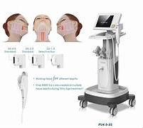
HIFU ULTRASONIDO FOCALIZADO DE ALTA INTENSIDAD
Es un sistema de rejuvenecimiento y remodelación corporal y facial que, sin ser invasivo, mejora la estructura, tonicidad y apariencia de la piel, siendo capaz también de reducir los cúmulos grasos adiposidad localizada.
El tratamiento HIFU consiste en la aplicación de un haz de ultrasonido de alta frecuencia y alta energía en la piel, para remodelar su tejido mediante ablación térmica.
Se emplea fundamentalmente para reducir arrugas, líneas de expresión , adiposidad localizada y tensar la piel

Slide 16
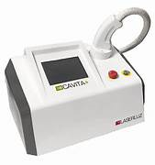
ULTRASONIDOS EN CAVITACIÓN ESTÉTICA
La cavitación estética provoca la formación de burbujas de vapor de agua y gases disueltos, que después del proceso de compresión y descompresión llegan a implosionar, liberando un alto nivel de energía que altera e incluso puede romper la membrana celular de los adipocitos, favoreciendo la degradación de los triglicéridos almacenados y la posterior eliminación de los desechos producidos.

Slide 17
ULTRASONIDOS EN CAVITACIÓN ESTÉTICA
INDICACIONES
Las mismas que para los ultrasonidos estéticos.
CONTRAINDICACIONES
Las mismas que para los ultrasonidos estéticos

Slide 18
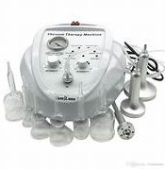
VACUMTERAPIA
Las técnicas de vacumterapia utilizan la presión negativa para movilizar los tejidos de una manera mecánica. Estimulan la circulación sanguínea superficial, generan una acción exfoliante muy suave que desobstruyen los folículos sebáceos y los poros, mejoran la elasticidad y flexibilidad de la piel, aumentan el drenaje y la estimulación circulatoria de retorno, mejoran la reabsorción linfática y la eliminación de desechos y toxinas, descongestionan los tejidos edematosos y fibrosados en áreas con celulitis, estiran las fibras musculares y fascias, y previenen la formación de fibrosis en cicatrices..

Slide 19
VACUMTERAPIA
CONTRAINDICACIONES
Presencia de heridas.
Zonas sensibles ganglionares, como el área inguinal o la zona de la tiroides.
Personas con diabetes.
Fragilidad capilar.
Alteraciones severas de la circulación, como flebitis , tromboflebitis y varices.
Sobre heridas, lesiones cutáneas, inflamatorias o quemaduras.
Zona abdominal en mujeres embarazadas.
Presencia de tumores.
Hipertensión arterial no controlada.
Insuficiencia cardíaca o renal .
Infecciones en fase aguda.
Personas que sufren alteraciones de la coagulación de la sangre o que toman una medicación específica anticoagulante
INDICACIONES
Tratamientos de adiposidad localizada y remodelación corporal.
Celulitis y trastornos circulatorios sin base orgánica.
Relajación corporal.
Cicatrices recientes y estrías no cicatrizadas.
Preparación de los poros para eliminar el exceso de sebo y los detritus celulares en los tratamientos de higiene facial.
Estimulación de la piel en zonas con arrugas y envejecimiento.

Slide 20
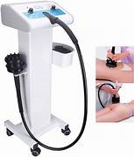
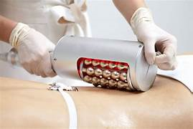
MASAJE CON VIBRACIÓN Y MASAJE ROLLING CON ESFERAS
Pueden ser pequeños dispositivos de masaje vibratorio facial o equipos de dimensiones mayores para tratamientos corporales. Ambos realizan movimientos mecánicos de manera rítmica que, una vez se transmiten a la piel y los tejidos, producen una movilización del tejido adiposo y de la musculatura a nivel cutáneo y circulatorio.
El masaje rolling con esferas consiste en un sistema de masaje profundo con estas esferas mediante una rotación secuenciada y automatizada que genera una fuerza constante y dinámica sobre la piel y los tejidos.

Slide 21
MASAJE CON VIBRACIÓN Y MASAJE ROLLING CON ESFERAS
INDICACIONES
Complementa el masaje manual.
Celulitis y adiposidades localizadas .
Técnica antiestrés y de relajación general.
Revitalización de la piel y los tejidos.
CONTRAINDICACIONES
Zonas sensibles ganglionares como la ingle o la tiroides.
Alteraciones severas de la circulación, como flebitis, tromboflebitis y varices.
Sobre heridas, lesiones cutáneas, inflamatorias o quemaduras.
Zona abdominal en mujeres embarazadas.
Presencia de tumores.
Infecciones en fase aguda.
Afecciones pulmonares graves.
Roturas o lesiones musculares.

Slide 22
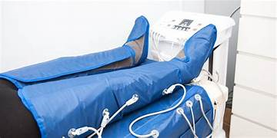
PRESOTERAPIA
Su fundamento físico se basa en la aplicación de una presión positiva a través de unas botas o manguitos sobre las extremidades, de manera que se produce una activación de la circulación venosa de retorno (venosa y linfática) y se estimula la reabsorción de líquidos intersticiales o extracelulares de los tejidos y el drenaje de estos hacia los filtros orgánicos del organismo.

Slide 23
PRESOTERAPIA
CONTRAINDICACIONES
Tromboflebitis o flebotrombosis recientes.
Varices.
Infecciones cutáneas.
Linfagitis.
Artritis inflamatorias.
Descompensación cardiocirculatoria.
Trastornos importantes de la tensión arterial.
Presencia de tumores.
Insuficiencia cardiaca, respiratoria o renal.
Inflamaciones agudas.
Infarto de miocardio.
Embarazo.
INDICACIONES
Prevención de varices, piernas cansadas y edemas.
Disminución de la retención de líquidos.
Trastornos de la circulación periférica
Linfedemas y edemas venosas.
Celulitis y obesidad.
Mejora el trofismo tisular.
Recuperación de la elasticidad cutánea.
Cuidados postparto.
Postcirugía estética.
Relajación general.

